Slide 1
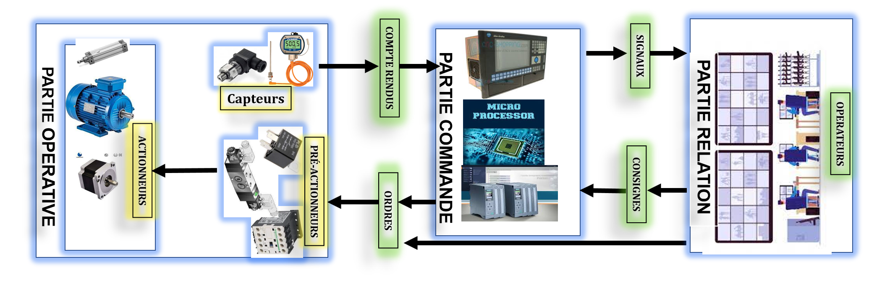
Chapitre 2: Structure d’un système de production
L’analyse structurelle conduit à décomposer tout système automatisé en trois grandes parties (figure 1):
1. La Partie Commande (PC)
2. La Partie Opérative (PO)
3. La Partie Relations (PR)
MATIERES D'OEUVRE
MATIERES D'ŒUVRE
+
VALEUR AJOUTÉE
Figure 1: Architecture d’un système automatisé de production

Slide 2
1. La partie commande (PC) :
Elle est en générale composée d'ordinateurs, de mémoires et de programmes.
Elle transmet les ordres aux actionneurs directement ou à l’intermédiaire des près-actionneurs à partir :
– Du programme qu'elle contient ;
– Des informations reçues par les capteurs ;
– Des consignes données par l'utilisateur ou l'opérateur.
Exemple :
-L’ordinateur d’un distributeur de billets reçoit les informations (code secret de la carte, montant du retrait) du client.
-La télécommande d’un portail donne l’ordre au portail de s’ouvrir.

Slide 3
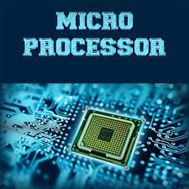
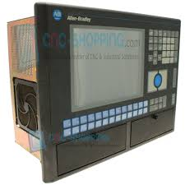
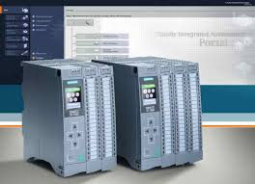

Slide 4
La partie opérative (PO) :
La partie opérative d'un automatisme est le sous-ensemble qui effectue les actions physiques (déplacement, émission de lumière...), mesure des grandeurs physiques (température, humidité, luminosité...) et rend compte à la partie commande
Cette partie comporte : des actionneurs, des pré-actionneurs et des capteurs
Elle contient les organes de puissance (actionneurs) qui agissent sur la matière d'œuvre tel qu'un moteur électrique, un vérin pneumatique.
1. Les Actionneurs:
Actionneur: est un constituant de puissance qui convertit une énergie d’entrée en une énergie de sortie utilisable pour obtenir une action définie.
Ce sont essentiellement:

Slide 5
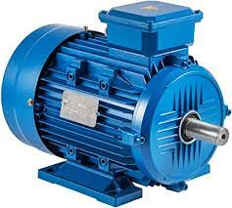
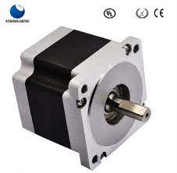
Fonction d’un moteur
Actionneurs électriques (moteurs électriques).
moteur
puissance électrique
puissance mécanique
fournie par
l’alimentation
électrique
(puissance absorbée)
disponible
sur l’arbre
du moteur
(puissance utile)

Slide 6
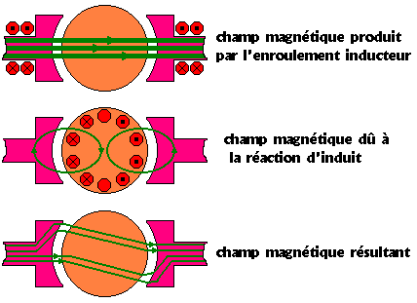
Eléments de base d’un moteur
Exemple
Le stator (ou inducteur) :
partie fixe,
produit le champ
magnétique
stator
Le rotor (ou induit) :
partie mobile,
en rotation
rotor

Slide 7
Exemples d’utilisation
Moteur à courant continu (batteries, piles) | Petits outils, appareils électroportatifs sans fil
Moteur universel (secteur) | Petit et moyen électroménager (perceuse, aspirateur)
Moteur asynchrone (triphasé) | Machines outils (nettoyeurs haute pression)
Moteur pas à pas (commande électronique) | Mécanique de précision (imprimante, lecteur CD)

Slide 8
Actionneurs pneumatiques ou hydrauliques :(vérins, moteurs)
Les vérins transforment l’énergie d’un fluide sous pression en énergie mécanique. Ils peuvent soulever, pousser, tirer, serrer
Leur classification tient compte de la nature du fluide utilisé :
Pneumatique : ils utilisent l’air comprimé, 2 à 10 bars en usage courant.
Hydraulique : ils utilisent l’huile sous pression, jusqu’à 350 bars.

Slide 9
Constitution :

Slide 10
Deux types de commande :
simple effet : l’ensemble tige-piston se déplace dans un seul sens sous l’action du fluide sous pression, le retour est effectué par un autre moyen (ressort, charge…).

Slide 11
double effet : l’ensemble tige piston peut se déplacer dans les deux sens sous l’action du fluide. L’effort en poussant (tige sortant) est légèrement plus grand que l’effort en tirant (entrée de la tige) car la pression n’agit pas sur la partie de surface occupée par la tige.

Slide 12
Caractéristiques et Performances d’un Vérin:
Le fonctionnement d’un vérin dépend des caractéristiques suivantes :
Le diamètre du piston ;
La course de la tige ;
La pression d’alimentation.

Slide 13
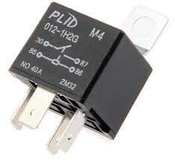
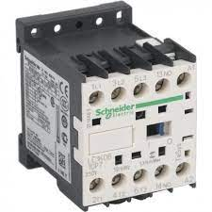
2. Les Préactionneurs:
Les préactionneurs: reçoivent les signaux de commande et réalisent la commutation de puissance avec les actionneurs.
Les préactionneurs des moteurs électriques sont des relais ou des contacteurs.

Slide 14
LE RELAIS :
•Le relais est un composant électrique réalisant la fonction d’interfaçage entre un circuit de commande, généralement bas niveau, et un circuit de puissance alternatif ou continu (Isolation galvanique).
On distingue deux types de relais :
le relais électromagnétique,
le relais statique.

Slide 15
Principe de fonctionnement des relais:
voir la vidéo
https://youtu.be/xq0uhretnaU?t=16

Slide 16
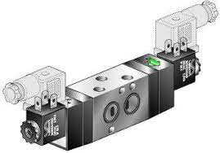
2. Les distributeurs:
Les préactionneurs des vérins et des moteurs hydrauliques et pneumatiques sont appelés distributeurs
Ils ont pour fonction essentielle de distribuer l'air (ou les fluides) sous pression aux différents orifices des actionneurs pneumatiques (ou hydrauliques).

Slide 17
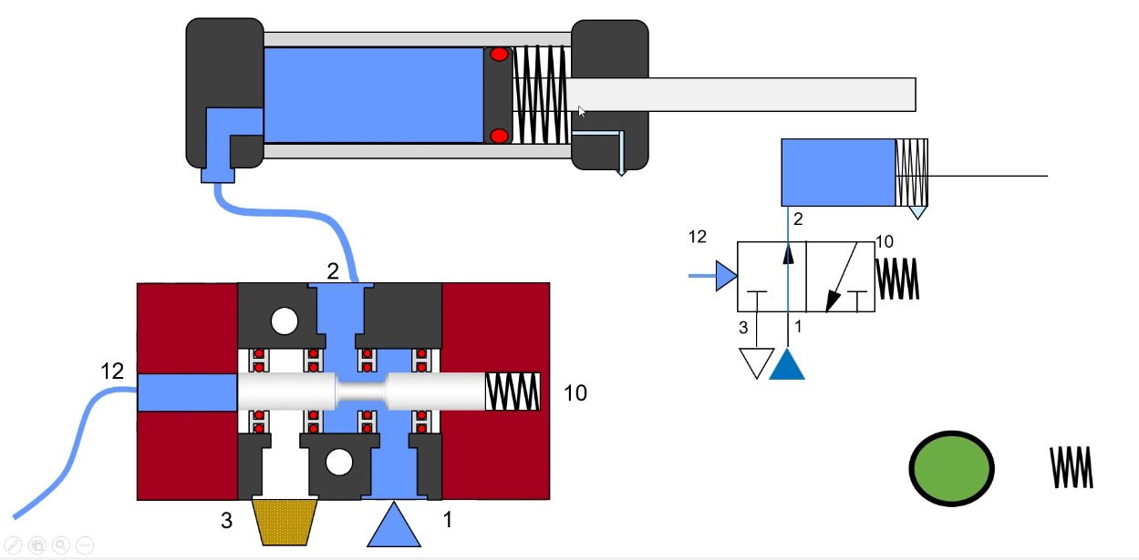
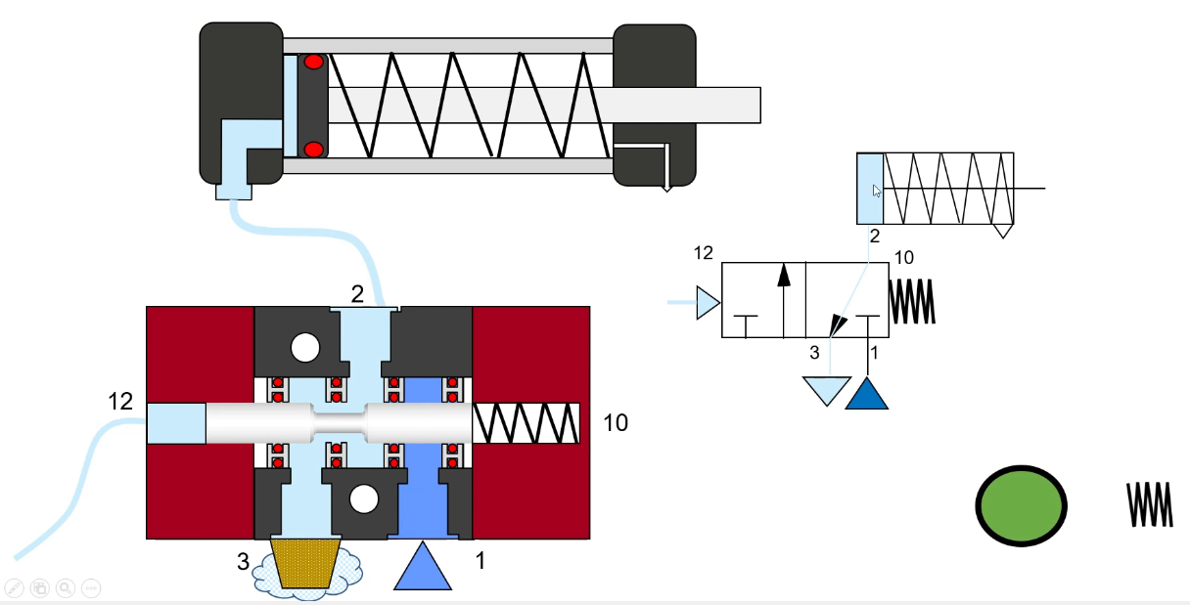
Le distributeur comporte un coulisseau, ou tiroir qui se déplace dans le corps du distributeur.
Il permet de fermer ou d’ouvrir les orifices par où circule l’air ou le fluide.

Slide 18
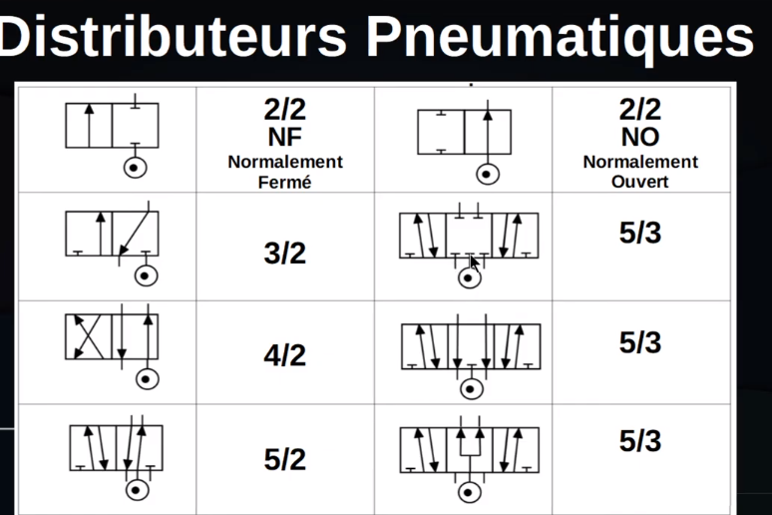

Slide 19
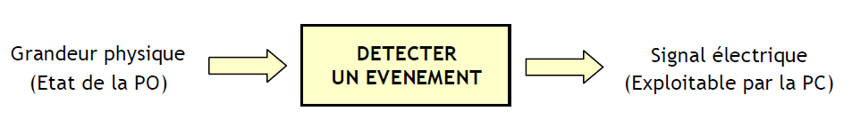
3. Les capteurs :
Un capteur transforme une grandeur physique en une grandeur généralement électrique, qui peut être interprétée par un dispositif de contrôle comme l’API.
On cite parmi les plus connus et fréquents, les capteurs de position, de vitesse, de température et de niveau.

Slide 20
2. Nature de l'information fournie par un capteur : Suivant son type, L’information qu’un capteur fournit à la PC peut être :
2.1 Logique : L’information ne peut prendre que les valeurs 1 ou 0 ; on parle alors d’un capteur Tout ou Rien (TOR). La figure 2 montre la caractéristique d’un capteur de position

Slide 21
2.2 Analogique : L’information peut prendre toutes les valeurs possibles entre 2 certaines valeurs limites ; on parle alors d’un capteur analogique. La figure 3 montre
la caractéristique d’un capteur de température

Slide 22
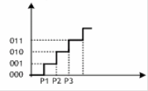
2.3 Numérique : L’information fournie par le capteur permet à la PC d’en déduire un nombre binaire sur n bits ; on parle alors d’un capteur numérique. La figure 4 illustre le principe de fonctionnement de la souris :

Slide 23
3. Caractéristiques d’un capteur : Certains paramètres sont communs à tous les capteurs. Ils caractérisent les contraintes de mise en œuvre et permettent le choix d’un capteur :
L'étendue de la mesure : c'est la différence entre le plus petit signal détecté et le plus grand perceptible sans risque de destruction pour le capteur.
La sensibilité : ce paramètre caractérise la capacité du capteur à détecter la plus petite variation de la grandeur à mesurer.
La fidélité : Un capteur est dit fidèle si le signal qu’il délivre en sortie ne varie pas dans le temps pour une série de mesures concernant la même valeur de la grandeur physique d’entrée. Il caractérise l’Influence du vieillissement.

Slide 24
Le temps de réponse : c'est le temps de réaction d'un capteur entre la variation de la grandeur physique qu'il mesure et l'instant où l'information est prise en compte par la partie commande.
4. Les différents types de capteurs : Si l'on s'intéresse aux phénomènes physiques mis en jeux dans les capteurs, on peut classer ces derniers en deux catégories.
Capteurs actifs
Capteurs passifs

Slide 25
4.1 Capteurs actifs :
Fonctionnant en générateur, un capteur actif est généralement fondé dans son principe sur effet physique qui assure la conversion en énergie électrique de la forme d'énergie à la grandeur physique à prélever, énergie thermique, mécanique ou de rayonnement.
Les effets physiques les plus rencontrés en instrumentation sont :
Effet thermoélectrique : Un circuit formé de deux conducteurs de nature chimique différente, dont les jonctions sont à des températures T1 et T2, est le siège d'une force électromotrice d'origine thermique e(T1,T2).

Slide 26
Effet piézo-électrique : L'application d'une contrainte mécanique à certains matériaux dits piézo-électriques (le quartz par exemple) entraîne l'apparition d'une déformation et d'une même charge électrique de signe différent sur les faces opposées.
Effet d'induction électromagnétique : La variation du flux d'induction magnétique dans un circuit électrique induit une tension électrique (détection de passage d'un objet métallique).
Effet photo-électrique : La libération de charges électriques dans la matière sous l'influence d'un rayonnement lumineux ou plus généralement d'une onde électromagnétique

Slide 27
Effet Hall : Un champ magnétique B et un courant électrique I créent dans le matériau une différence de potentiel UH.
Effet photovoltaïque : Des électrons et des trous sont libérés au voisinage d'une jonction PN illuminée, leur déplacement modifie la tension à ses bornes.
4.2 Capteurs passifs :
Il s'agit généralement d'impédance dont l'un des paramètres déterminants est sensible à la grandeur mesurée. La variation d'impédance résulte :

Slide 28
Soit d'une variation de dimension du capteur, c'est le principe de fonctionnement d'un grand nombre de capteur de position, potentiomètre, inductance à noyaux mobile, condensateur à armature mobile.
Soit d'une déformation résultant de force ou de grandeur s'y ramenant, pression accélération (Armature de condensateur soumise à une différence de pression, jauge d'extensomètre liée à une structure déformable).

Slide 29
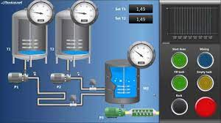
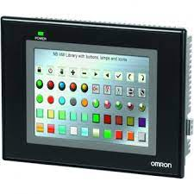
L’interface homme-machine ou (partie relations: PR) (IHM) :
permet à l’opérateur de dialoguer et de commander la partie opérative. Elle comporte :
-Des capteurs de commande (marche, arrêt, arrêt d’urgence…).
-Des voyants de signalisation (mise sous tension, fonctionnement anormal, buzzer…).
-Des appareils de mesure de pression (manomètre), de tension (voltmètre), d’intensité (Ampèremètre).

